Slide 1
Water en Energie
Periode 3

Slide 2
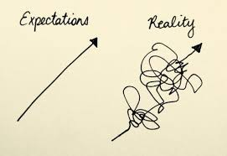
Vandaag
Introductie en onderwerpen
Startopdracht en verwachtingen
Notes:
Periode 2, leerjaar 2; zijn de intellectuele, financiële en materiele waarde aanbod gekomen.
Deze periode worden de natuurlijke, intellectuele, sociaal-relationele en menselijke waarde besproken en behandeld.

Slide 3

Water en Energie
Startopdracht:
Welke vraagstukken in de stad op het gebied van Water & Energie kun je aanpakken met een community?
Zoek 2 voorbeelden in Tilburg of directe omgeving.
Welke inhoudelijke water & energie vraagstukken zitten hier in.
Maak een overzicht van de aan een Community verbonden inhoudelijke thema’s die jij in dit IBS behandeld wil zien.
Presenteer je bevindingen om 14.30 uur.

